Slide 1
製品の梱包の表記変更について
顧客名記載お願いします 御中
PCN1505-X01
2015年04月17日
株式会社ソシオネクスト
品質保証統括部 品質システム部

Slide 2
内容
梱包変更について
変化点概要（PKG品）
トレイ刻印表示の変更
AL袋の表示変更
内装箱の表示変更 (例：トレイ,テープ)
外装箱の表示変更
外装箱ラベルの受注者欄表示変更（追加検討)
ウェーハ出荷品
チップ出荷品
スケジュール

Slide 3
1-1. 梱包変更について
【目的】
株式会社ソシオネクストの設立に伴い、2015年9月1日から製品の
梱包材料に印字されている富士通表記を変更し、新梱包仕様へ
変更致します。
【対象】
旧富士通セミコンダクター（FSL）製品（弊社品番MBxxxx）
全製品
（トレイ・ALラミネート・化粧箱・伝票・ラベル・外装箱）
※なお、梱包の一部外観の変更となりますが、納入仕様書にある
梱包仕様に記載された内容に変更が無いため、基本
取り交わし済みの納入仕様書の改版の必要はございません。

Slide 4
1-2. 梱包変更について
大項目 | 中項目 | 小項目 | ソシオネクスト梱包仕様
 |  |  | 変化点 有無 | 変化点内容
4M関連 | 人 (Man) | 作業者 | 無 | 梱包作業者の変更はございません。
 | 方法 (Method) | 梱包方法 | 無 | 梱包方法の変更はございません。
 | 材料 (Material) | 梱包材料 | 無 | 梱包材料の変更はございません。
 |  | 表記 | 有 | 一部表記内容が変わります。
 | 機械 (Machine) | 梱包装置 | 無 | 変更はございません。
その他 | 保管期限、保管条件 |  |  | 変更はございません。
 | 梱包仕様 |  |  | 表記を除き、仕様は変わりません。
 | 納入仕様書改版 |  |  | 梱包仕様ドキュメントに変更が無いため、基本改版不要です。
※本内容は、旧FSL製品の内、ソシオネクスト製品についての変更内容です。
梱包に伴う4Mが変わらない為、保管期限・保管条件・運送時の耐衝撃性といった品質に関わる点は
変化はございません。

Slide 5
2-1. 変更点概要（PKG品）
内容 | 変更概要
 | 3/1～ | 9/1～
トレイ | ・変更なし | ・「FUJITSU」刻印なしへ変更 ※サイズの変更なし
ﾃｰﾌﾟ,ﾁｭｰﾌﾞ | ・変更なし（ﾃｰﾌﾟ,ﾁｭｰﾌﾞには、「FUJITSU」表示がないため）
湿度ｲﾝｼﾞｹｰﾀ等 ） | ・変更なし（湿度ｲﾝｼﾞｹｰﾀ,乾燥剤,結束バンド等には、「FUJITSU」表示がないため）
AL袋 | ・変更なし | ・富士通ロゴなしへの変更 ※サイズの変更なし
内装箱 | ・変更なし | ・富士通ロゴなしへの変更 ※サイズの変更なし
外装箱 | ・変更なし | ・SOCIONEXTロゴ入り外装箱への変更 ※サイズの変更なし
内装箱ラベル | ・変更なし
外装箱ラベル | ・変更なし | ・受注者欄にSOCIONEXTの社名表記 に変更 ※サイズの変更なし
※本内容は、旧FSL製品の内、ソシオネクスト製品についての変更内容です。
※ ASE・PTI・ジェイデバイス(JD)のｵﾘｼﾞﾅﾙ梱包形態品は外装箱のみ変更となります。
（詳細、次ページ参照）

Slide 6
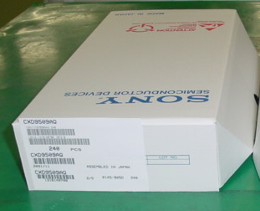
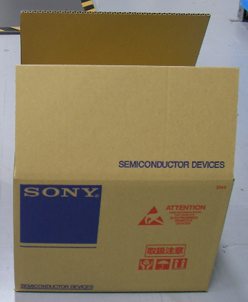



2-2. 変化点概要
9/1～変更を予定していないもの
※ﾗﾍﾞﾙ表示以外の顧客特殊梱包品に関しては、変更はございません。
例）顧客指定梱包部材
※ ASE・PTI・ジェイデバイス(JD)委託品のｵﾘｼﾞﾅﾙ梱包形態品の変更はございません。
例）
指定内装箱
指定外装箱
ASE
PTI
JD

Slide 7
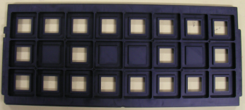
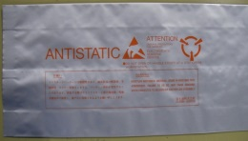
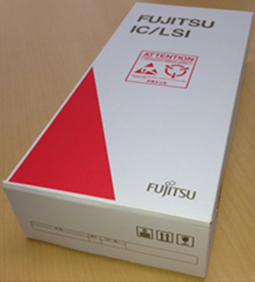
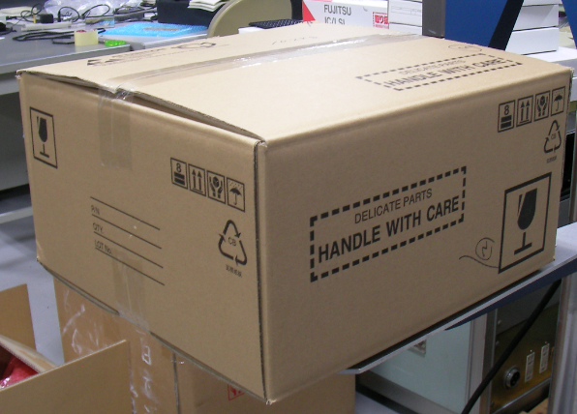

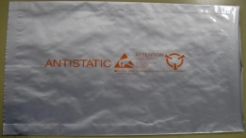
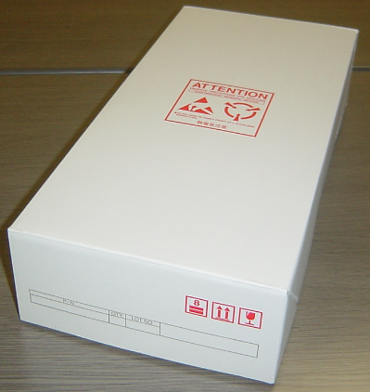
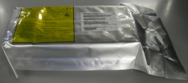
2-3. 変化点概要（まとめ）
 | 変更概要
 | 9/1～
現行MB型番品FSL梱包
変更点
ASE・PTI・JDの ｵﾘｼﾞﾅﾙ梱包 形態品
ソシオネクスト 新品番SC品
顧客指定梱包 形態品
変更
変更
変更
変更
FUJITSU表示なし
FUJITSU表示なし
FUJITSU表示なし
SOCIONEXT商標
変更
変更
変更なし
変更なし

Slide 8
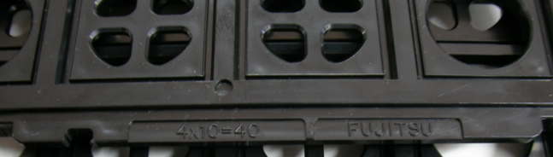


3. トレイ刻印表示の変更
Before
After
FUJITSU刻印のみ削除
「FUJITSU刻印あり」
「FUJITSU刻印なし」
上記の「FUJITSU刻印あり」のトレイのみ、「FUJITSU刻印なし」へ変更となります。
※以前から「FUJITSU刻印なし」だったトレイは継続使用です。変更はございません。
※刻印表示の違いによるﾄﾚｲ性能、ｻｲｽﾞ等の違いはございません。

Slide 9
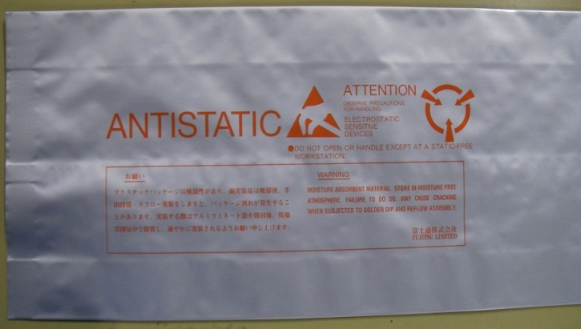
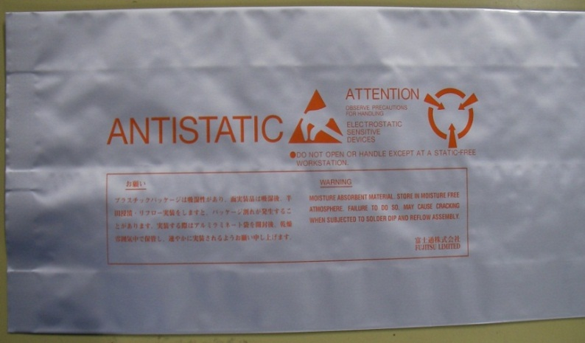

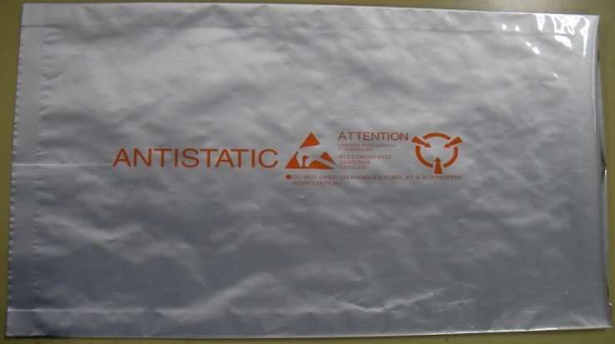
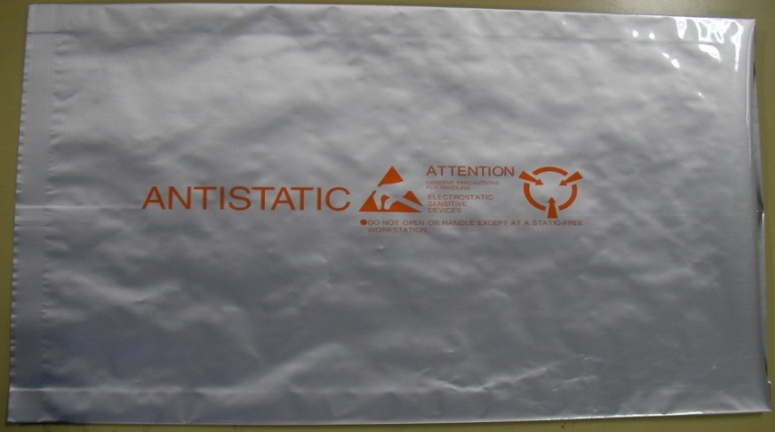
4. AL袋の表示変更
Before
After
※「富士通株式会社表示あり」と
「富士通株式会社表示なし」の
２種類がございます。
「富士通株式会社表示なし」に統一となります。
※表示の違いによるAL袋性能、ｻｲｽﾞ等の違いは
ございません。

Slide 10
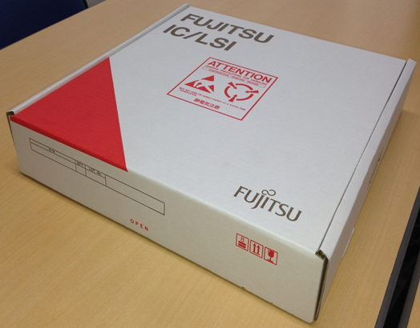
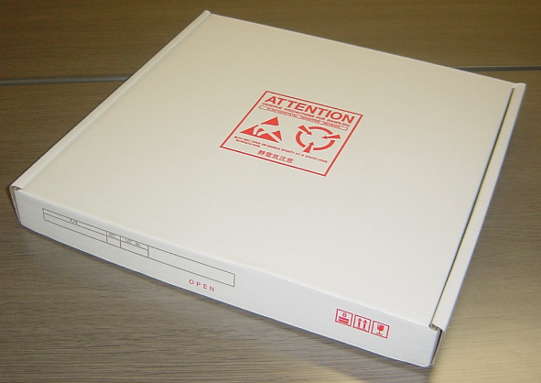
5. 内装箱の表示変更 例：トレイ,テープ
Before
After
トレイ用
テープ用
※「FUJITSU表示あり」と
「表示なし」の2種類がございます。
「表示なし」へ統一となります。
※表示の違いによる内装箱の性能、ｻｲｽﾞ等の
違いはございません。

Slide 11
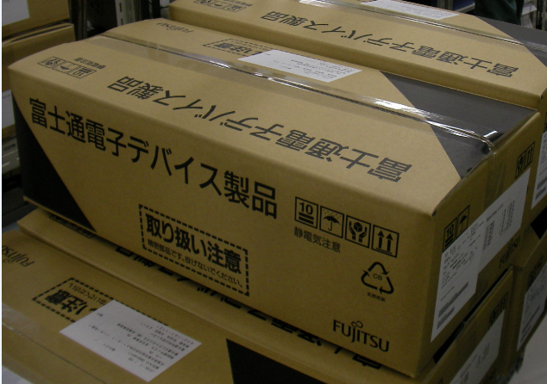
6. 外装箱の表示変更
Before
After
ケアマーク位置
新
社名
「SOCIONEXT商標」２面表示予定
※ 「表示なし」と「富士通表示あり」の
2種類がございます。
倉庫出荷「SOCIONEXT商標」
の外装箱へ変更となります。
※表示の違いによる外装箱の性能、ｻｲｽﾞ等の
違いはございません。

Slide 12
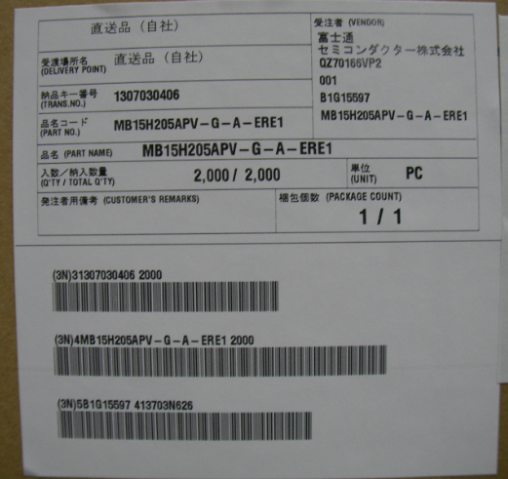
7.外装箱ラベルの受注者欄表示変更
Before
After
Socionext Inc.
※ 外装箱ラベルの「受注者」欄の社名は、Socionext Inc.に変更となります。

Slide 13
8-1. ウェーハ出荷品 / 変化点概要
 | 会津 | 三重 | 備考
ウェーハ容器 | 社名記載なし | 社名記載なし
アルミラミネート | 社名記載なし | 社名記載なし
外装箱 | 富士通ロゴ等なし ※注意書きのみ | 富士通ロゴ等なし ※注意書きのみ
ラベル | 社名表記あり 9/1～ 社名変更 | 社名表記あり 9/1～ 社名変更 | ※貼り付け箇所 ①現品(ウェーハ容器) ②ALラミネート袋
出荷明細票 (外装箱貼り付け) | 社名表記あり 9/1～ 社名変更 | 社名表記あり 9/1～ 社名変更
SHIPPING SHEET | 社名記載なし | 社名記載なし
INVOICE | 社名記載なし | 社名記載なし

Slide 14
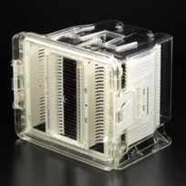
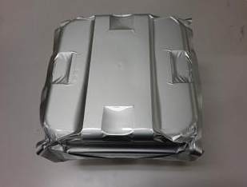
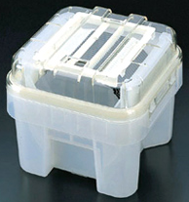
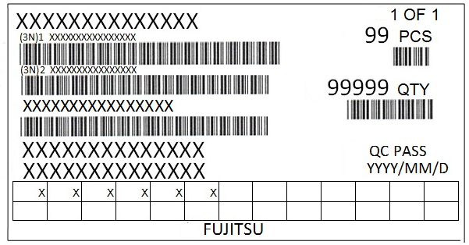
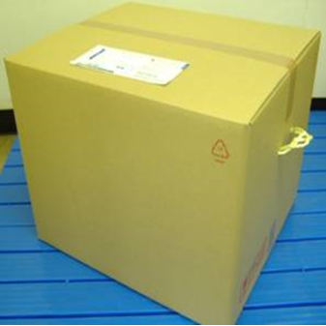
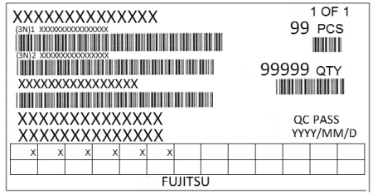
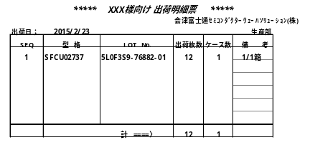
8-2. ウェーハ出荷品 / 現在の仕様
現在の仕様 1
ウェーハ容器 | アルミ袋 | 内装箱
<300mm> <200mm以下> ・Si ウェーハ購入時のウェーハ容器を使用。 | ・アルミ袋は，無地。 | ＜ 無し ＞
ラベル | 外装箱 | 出荷明細票
・ウェーハケース上，アルミ袋上に，貼り付け。 | ・外装箱は，ケアマークのみ。 | ・三重 Ｃ３ラベルを使用 ・会津 オリジナル仕様

Slide 15
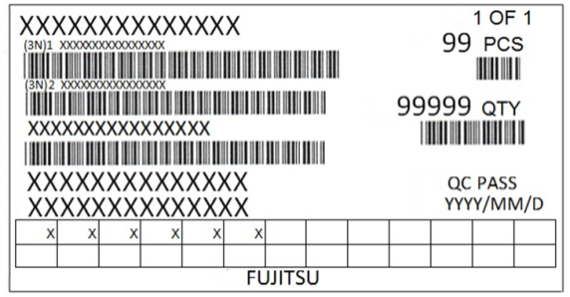
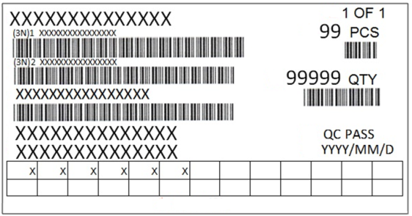
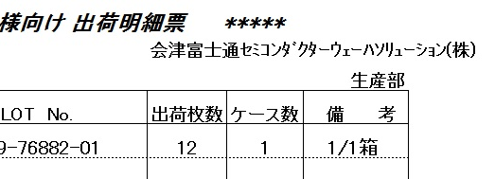
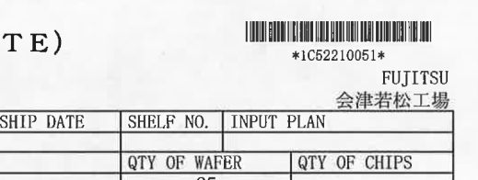
8-3. ウェーハ出荷品 / 変更点
変更点
 | 現在 | 変更後(9/1～)
ラベル
会津 出荷明細表 SHIPPING SHEET 特殊
Socionext Inc.
株式会社ソシオネクスト
株式会社ソシオネクスト に変更

Slide 16
9-1. チップ出荷品 / 変化点概要
 | ジェイデバイス（臼杵）委託 | 備考
チップトレイ | 社名記載なし
現品票 | F ロゴ記載 9/1～ F ロゴ消去。 | チップトレイ上のラベル表示
アルミラミネート /ナイロンポリ袋 | 社名記載なし
内装箱（シールウェア） | 社名記載なし
外装箱（ダンボール） | 社名記載有り 9/1～ 社名無しに変更
内容物ラベル | 社名記載なし | 内装箱に貼り付け
ラベル | 社名記載なし | 内装箱に貼り付け
外装箱ラベル | 社名記載なし | 物流ラベル（宅配伝票）のみ

Slide 17
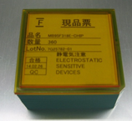
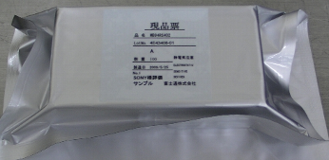
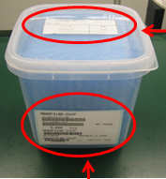
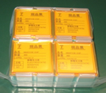
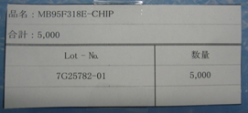
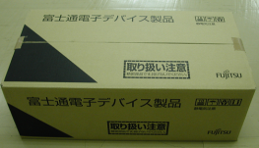
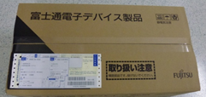
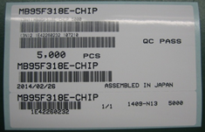
9-2. チップ出荷品 / 現在の仕様
現在の仕様
チップトレイ、現品票 | アルミ袋 or ナイロンポリ袋 | 内装箱
・現品票にＦマーク有り。 | ・アルミ袋，ナイロンポリ袋とも無地。 | ・内装箱（シールウェア）に，商標無し。
製品ラベル | 外装箱 | 外装ラベル
・商標無し。 | ・商標記載有り。 | ・物流ラベル(宅配伝票)のみ。
①
②
①
②

Slide 18
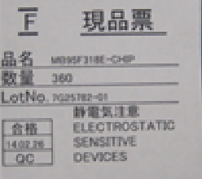
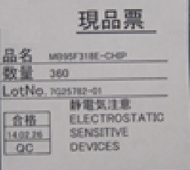
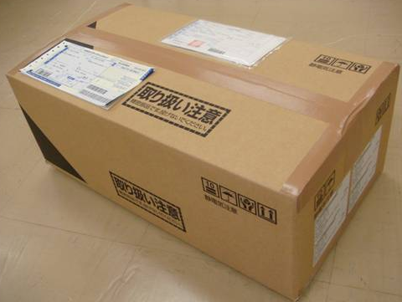
9-3. チップ出荷品 / 変更点
変更点
 | 現在 | 変更後(9/1～)
現品票
外装箱 （ダンボール）

Slide 19
10. スケジュール
移行時期は、FUJITSUﾛｺﾞあり/なし在庫が混在します。
なおランニングチェンジでの切り替えとなります。
3/1～ソシオネクスト
9/1~
FUJITSUロゴ無し・ソシオネクスト
梱包
特約店出荷
FUJITSUロゴあり梱包
ソシオネクスト出荷
FUJITSUロゴあり梱包
FUJITSUロゴ無し・ソシオネクスト梱包

